Slide 1
AKRAN ZORBALIĞI
ÖĞRETMEN SUNUMU
ORTAOKUL

Slide 2
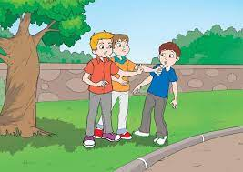
AKRAN ZORBALIĞI NEDİR
Okullarda sıklıkla karşılaştığımız akran zorbalığı ‘bir
veya birkaç öğrencinin bir başka öğrenciye karşı yaptığı
saldırgan davranışlar’ olarak tanımlanmaktadır.

Slide 4
FARKI GÖRELİM…
Nazlı, Aslı ve Özlem ortaokul 6. sınıf öğrencisidir. Nazlı ve Aslı teneffüste saklambaç oynamaktadır. Özlem de her seferinde oyuna katılmak ister ama biraz kilolu olduğu için onu oyuna almazlar ve ‘dombili, sen kenarda otur’ diye dalga geçerler. Özlem dönem başından beri bütün teneffüslerde üzgün bir şekilde yalnız başına oturmaktadır. Nazlı ve Aslı, Pazartesi günü yemekhanede Özlem’in tepsisinden tatlısını alıp ‘dombili, buna ihtiyacın mı var?’ diye gülerler. Özlem üzülerek yemekhaneden çıkar.
• Ali ve Hakan ortaokul 6. sınıf öğrencisidir. Aynı sınıfta olan Ali ve Hakan her sabah okula beraber yürüyerek gelmektedir. Pazartesi günü ilk teneffüste beraber futbol oynarlarken Ali topa öyle bir hızlı vurur ki, top Hakan’ın yüzüne çarpar. Hakan bir anda çok sinirlenir ve Ali’ye bağırmaya başlar. Ali de ona bağırır ve yumruklaşmaya başlarlar. Arkadaşları araya girerek onları ayırır. Bütün gün birbirleri ile konuşmazlar ancak okul çıkışında eve beraber yürürken bugün yaşanan olay üzerinde konuşurlar.

Slide 5
Akran Zorbalığı Hakkında

Slide 6
Akran Zorbalığının Dünya’daki ve Türkiye’deki Yaygınlığı
• Akran zorbalığı Dünya’da ve Türkiye’deki okullarda (özel, devlet, gündüzlü, yatılı fark etmeksizin) ve her okul kademesinde sıklıkla görülen bir problemdir.
• Araştırmalara göre, akran zorbalığı olayları ortaokul düzeyinde
• Dünyadaki farklı ülkelerde %6 ile %54 arasında
• Ülkemizde ise %8 ile %51 arasında görülmektedir.

Slide 7
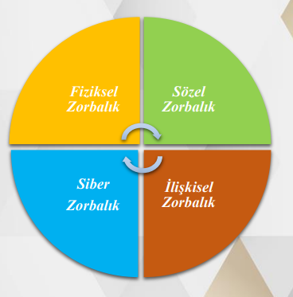
Akran Zorbalığının Türleri
Doğrudan zorbalık
• Fiziksel ve sözel zorbalık
• Kişiye yönelik açık saldırı içerir.
• Zorbalığa maruz kalan kişi zorbanın kim olduğunu bilir.
Dolaylı zorbalık
• İlişkisel ve siber zorbalık
• Amaç kişinin içinde bulunduğu sosyal ilişkileri etkilemektir.
• Üçüncü kişiler yoluyla yapılabilir.
• Zorbalığa maruz kalan kişi zorbanın kim olduğunu bilmeyebilir.

Slide 8
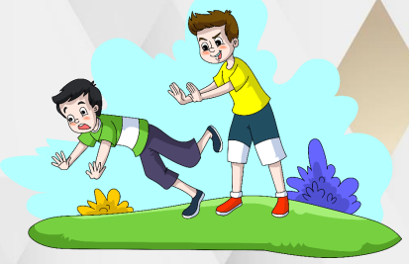
Fiziksel Zorbalık Fiziksel zorbalık: Öğrenciye yönelik olarak yapılan fiziksel güç içeren davranışlardır.
• Tekme atmak
• Tokat atmak
• Çelme takmak
• Vurmak
• İtmek
• Tükürmek
• Saçını çekmek, kesmek
• Eşyalarına zarar vermek, eşyalarını çalmak
• Haraç almak
• Sınıfa/tuvalete kilitlemek
• Tuvaletin kapısını izinsiz açmak
• Uygunsuz el hareketleri yapmak
• Okul çıkışında darp etme

Slide 9
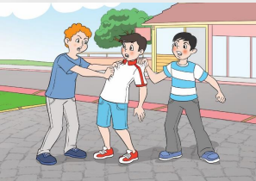
• Fiziksel zorbalık okullarda en sık görülen zorbalık türüdür.
• Diğer zorbalık türlerine kıyasla öğretmenler/öğrenciler tarafından kolaylıkla tespit edilir.
• Araştırmalar öğretmenlerin fiziksel zorbalığı diğer zorbalık türlerine kıyasla daha çok önemsediğini ve ciddiye aldığını göstermektedir.

Slide 10
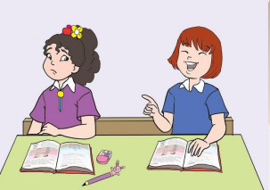
Sözel Zorbalık
• İsim/lakap takmak (dombili, ezik, mankafa)
• Hakaret etmek
• Küfürlü konuşmak
• Alay etmek, dalga geçmek
• Küçük düşürücü sözler söylemek Bağırmak
• Azarlamak
• Laf ile sataşmak
• Müstehcen/uygunsuz fıkralar anlatmak
• Cinsel içerikli lakap takmak veya sözler söyleme
Okullarda sıklıkla görülmektedir
Sözel zorbalığın öğretmenler/öğrenciler tarafından fark edilmesi daha zordur.
İngiltere’de ergenlerle yapılan bir araştırmaya göre en sık görülen sözel zorbalık davranışının lakap takma olduğu bulunmuştur.

Slide 11
İlişkisel Zorbalık • İlişkisel zorbalık: Öğrencinin sosyal ilişkilerine zarar vermeyi hedefleyen davranışlardır
• Hakkında dedikodu yapmak ve yaymak
• Asılsız söylentiler yaymak
• Sırlarını ortaya çıkarmak
• Arkadaş grubundan dışlamak, soyutlamak
• Yanına oturmasını istememek
• Toplum içinde utandırmak veya küçük düşürmek
• Jest ve mimikler ile istenmediğini hissettirmek
• Görmezden gelmek
• Küsmek
• Kıskandırmak
• Taklit etmek
• Kıs kıs gülmek
• Tehdit etmek
• Okul dışı aktivitelere dahil etmeme

Slide 12
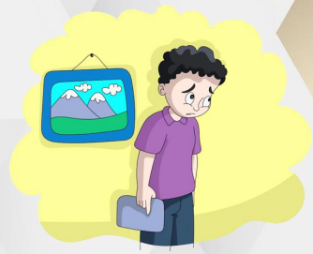
Siber Zorbalık
Siber zorbalık: Teknolojinin gelişmesi ile birlikte hayatımıza giren bilgisayar ve cep telefonlarını kullanarak yapılan davranışlardır.
• Kişiden habersiz onun bilgilerini kullanarak hesap açmak
• Sosyal medya aracılığıyla uygunsuz içerik paylaşmak
• Sosyal medyada kötü yorumlar yazmak ve hakaret etmek
• Sosyal medya hesaplarından dışlamak
• İzinsiz olarak fotoğrafını/videosunu paylaşmak
• Özel fotoğraflarını ve görüşmelerini başkaları ile paylaşmak
Siber zorbalık olaylarında zorbalık yapanlar
anonimdir ve kimliklerini gizleyebilir.
• Zorbalık yapanlar hızlı bir şekilde geniş kitlelere ulaşabilir ve haftada 7 gün/24 saat zorbalık yapabilir.

Slide 13
Yaş Farklılıkları
• Akran zorbalığı her sınıf düzeyinde görülmektedir.
• Akran zorbalığı ile karşılaşma riskinin her öğretim kademesinin ilk yılında daha fazla olduğu bilinmektedir.
Özetle, ilkokul 1. sınıf, ortaokul 5. sınıf ve lise 9. sınıfta olan öğrencilerin akran zorbalığına uğrama olasılıkları diğer sınıflardaki öğrencilere göre daha yüksektir.
Zorbalık yapanların kendilerini koruma becerileri daha zayıf olan ve yaşça kendilerinden daha küçük olan öğrencileri hedef olarak seçtikleri gözlenmektedir.
• Yaşa bağlı olarak zorbalık türü de değişmektedir.
• Yaş arttıkça fiziksel zorbalık türünde azalma gözlenirken, sözel zorbalık türünde ise artış olduğu tespit edilmiştir. İlkokul yıllarında daha çok fiziksel ve sözel, ortaokul yıllarında daha çok sözel ve ilişkisel, lise yıllarında ise daha çok ilişkisel ve siber zorbalık görülmektedir.

Slide 14
Cinsiyet Farklılıkları
Genel olarak, erkeklerin kızlara oranla daha fazla zorbalık yaptığı ve daha fazla zorbalığa maruz kaldığı bulunmuştur.
Ancak zorbalık türüne göre cinsiyet farklılıkları bulunmaktadır.
• Erkeklerin kızlara kıyasla daha sıklıkla fiziksel zorbalık yaptığı ve maruz kaldığı
• Kızların erkeklere kıyasla daha sıklıkla ilişkisel zorbalık yaptığı ve maruz kaldığı
• Erkeklerin ve kızların ise benzer oranda sözel zorbalık yaptığı ve maruz kaldığı bulunmuştur. (Craig ve ark., 2009; Rodkin ve ark., 2015; Türk

Slide 15
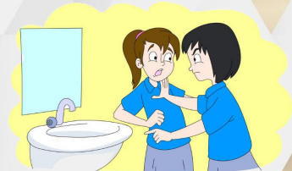
Görüldüğü Yerler
Önleyici müdahale çalışmaları için zorbalık olaylarının okulun hangi alanlarında görüldüğünün tespit edilmesi ve bu alanların güvenli hale getirilmesi önemlidir.
Zorbalık davranışları özellikle yetişkin gözetimi ve denetiminin olmadığı yerlerde daha yaygındır.
• Sınıf / Koridor
• Tuvalet /Kantin
•Okul bahçesi / Oyun sahası (basketbol, futbol)
• Yemekhane / Spor salonu ve soyunma odası
• Atölye ve laboratuvar / Yangın merdiveni
• Okul servisi veya okul yolu
• Yatakhane ve banyo (yatılı okullarda)

Slide 16
Akran Zorbalığında Farklı Öğrenci Rolleri
Akran zorbalığı durumlarında öğrenciler arasında farklı rollerin olduğu görülmektedir.
• Zorbalık yapan öğrenciler: Zorbalığı başlatan ve zorbalıkta aktif olarak yer alanlar
• Zorbalığa maruz kalan öğrenciler: Zorbalık davranışlarına birebir maruz kalanlar
• Hem zorbalık yapan hem de zorbalığa maruz kalan öğrenciler:
• İzleyici öğrenciler:
Zorbalığı destekleyenler (örn. alkışlamak, gülmek)
İzlemekten hoşlananlar
Yardım edilmesi gerektiğini düşünen ancak yardım etmeyenler
Zorbalığa maruz kalana yardım edenler

Slide 17
Roller – Zorbalık Yapanlar Akran zorbalığı yapan öğrencilerin bireysel özellikleri nelerdir?
• Başkalarını yönetmeyi seven, başkaları üzerinde egemenlik kurmayı ve güçlü olmayı isteyen
• Başkalarının duygularına karşı duyarsız ve empati yeteneği zayıf • Vicdan, utanç ve pişmanlık duyguları zayıf
• Şiddete karşı olumlu bir tutuma sahip • Problem çözerken saldırgan çözüm yollarını kullanan
• Düşük öz denetim (kendisini kontrol etme) becerilerine sahip
• Farklılıklara karşı tahammülsüz
• Düşünmeden, tepkisel ve aceleci davranan, çabuk sinirlenen
• Yalan söylemeye veya hile yapmaya eğilimli

Slide 18
Roller – Zorbalığa Maruz Kalanlar Akran zorbalığına maruz kalan öğrencilerin bireysel özellikleri nelerdir?
• Kendine güveni ve benlik saygısı düşük (örn. kendini aptal, başarısız, beceriksiz olarak tanımlama)
• Pasif, utangaç, çekingen, içe kapanık
• İtaatkâr ve boyun eğici kişilik özelliklerine sahip
• Arkadaş ortamında çoğunlukla endişeli, kaygılı ve güvensiz davranışlar sergileyen
• İletişim ve sorun çözme becerilerinin zayıf olması • Zorbalığa uğradıktan sonra ağlama ve geri çekilme tepkisi veren
• Farklı fiziksel gelişim gösteren çocuklar (örn. aşırı kısa boylu/uzun boylu, aşırı zayıf/kilolu)
• Dezavantantajlı gruplar (örn. fiziksel veya zihinsel engeli olan, dil/aksanı farklı olanlar, göçmen/etnik azınlık gruba üye olanlar

Slide 19
Roller - İzleyiciler
Zorbayı destekleyen (onu alkışlayarak, mimikleri ile veya sözel olarak bu davranışları onaylayan)
• Bir gün kendisinin başına geleceğini düşünen ve bundan dolayı akran zorbalığına uğrayan kişiyi korumaya yönelik herhangi bir müdahalede bulunmayan (olay yerinden uzaklaşan veya olayı sessizce izleyen)
• Zorbalığa maruz kalan kişiyi koruyan çünkü kendisinin başına gelmeyeceğinden emin olan (genelde popüler çocuklar)
• Zorbalığa maruz kalan kişiye destek olan (kurbanın yanında yer alarak onu sakinleştirerek veya araya girerek koruyan

Slide 20
Akran Zorbalığının Sonuçları
Akran zorbalığının bu olaya dahil olan tüm öğrenciler için hem kısa hem de uzun vadeli fiziksel, bilişsel, davranışsal, sosyal ve duygusal sonuçları olduğu bulunmuştur.
• Zorbalık yapanlar
• Zorbalığa maruz kalanlar
• Hem zorbalık yapan hem de maruz kalanlar
• İzleyiciler

Slide 21
Akran Zorbalığının Sonuçları – Zorbalık Yapanlar
• Okuldan kaçma, okuldaki kuralları çiğneme
• Öğretmenlere karşı gelme
• Okula karşı ilgisizlik, akademik başarıda düşüş
• Aileye veya öğretmene yönelik saldırgan ve şiddet içerikli davranışlar gösterme
• Yetersiz sosyal beceriler, soyutlanma ve yalnız kalma
• Erken yaşta alkol, sigara ve madde kullanımı
• Yetişkinlik döneminde: Suç ve şiddet olaylarına karışma, aile içi şiddet gösterme, riskli davranışlarda bulunma, madde kullanımı ve psikiyatrik hastalık riski

Slide 22
Akran Zorbalığının Sonuçları – Zorbalığa Maruz Kalanlar
• Kendisini değersiz ve mutsuz hissetme
• Kızgınlık, çaresizlik ve yalnızlık
• Uyku problemleri
• Fiziksel belirtiler (karın ağrısı, baş ağrısı, mide bulantısı)
• Okula karşı isteksizlik, okuldan uzaklaşma, okulda kendini güvensiz hissetme, akademik başarıda düşüş, konsantrasyon problemleri, okul veya sınıf değişikliği
• Düşük benlik saygısı
• Depresyon ve kaygı
• Kendine zarar verme düşünceleri ve girişimi
• Yetişkinlik döneminde: düşük benlik saygısı, depresyon ve kaygı problemleri, romantik ilişkilerde problem yaşama riski

Slide 23
Akran Zorbalığının Sonuçları – Zorbalığa Maruz Kalanlar
• Kendisini değersiz ve mutsuz hissetme
• Kızgınlık, çaresizlik ve yalnızlık
• Uyku problemleri
• Fiziksel belirtiler (karın ağrısı, baş ağrısı, mide bulantısı)
• Okula karşı isteksizlik, okuldan uzaklaşma, okulda kendini güvensiz hissetme, akademik başarıda düşüş, konsantrasyon problemleri, okul veya sınıf değişikliği
• Düşük benlik saygısı
• Depresyon ve kaygı
• Kendine zarar verme düşünceleri ve girişimi
• Yetişkinlik döneminde: düşük benlik saygısı, depresyon ve kaygı problemleri, romantik ilişkilerde problem yaşama riski

Slide 24
Akran Zorbalığının Sonuçları – Zorbalık Yapan ve Zorbalığa Maruz Kalanlar
• Yüksek düzeyde saldırgan davranışlar
• Depresyon ve kaygı
• Duygusal stres
• Düşük benlik saygısı
• Arkadaşlık ilişkilerinde problemler
• Dışlanma

Slide 25
Akran Zorbalığının Sonuçları - İzleyiciler
Benim de başıma gelebilir düşüncesi
• Kendini savunmak için sürekli tetikte olma hissi
• Zorbalığa maruz kalan öğrenciye yardım edemediği için suçluluk duyma veya güçsüz hissetme
• Zorbalık olaylarına katılması için baskı hissetme
• Mutsuzluk, üzüntü, umutsuzluk
• Korku, kaygı, endişe, tedirginlik
• Okulu sevmeme, okuldan uzaklaşma ve okulda kendini güvende hissetmeme

Slide 26
Akran Zorbalığı ile İlişkili Faktörler
• Bireysel Özellikler
• Aileye İlişkin Özellikler
• Okula İlişkin Özellikler
• Çevresel Özellikler

Slide 27
Aileye İlişkin Özellikler Zorbalık yapan çocukların aileleri?
• İlgi, sevgi ve sıcaklıktan yoksun bir aile ortamı
• Fiziksel veya duygusal istismar uygulayan ebeveynler
• Saldırgan davranışları hoşgörü ile karşılayan ebeveynler
• Problem çözümünde fiziksel güç kullanan ebeveynler
• Kardeşleri tarafından zorbalığa uğrayan veya kardeşlerine zorbalık yapan çocuklar
• Farklı aile yapısı (tek ebeveynli)
• Ev ortamında saldırgan davranışları öğrenen çocukların bunu okulda da arkadaş ve öğretmenlerine karşı uyguladıkları tespit edilmiştir.

Slide 28
Çocuk ve Ergenlerin Bireysel Özellikleri

Slide 29
Aileye İlişkin Özellikler
Zorbalık yapan çocukların aileleri?
• İlgi, sevgi ve sıcaklıktan yoksun bir aile ortamı
• Fiziksel veya duygusal istismar uygulayan ebeveynler
• Saldırgan davranışları hoşgörü ile karşılayan ebeveynler
• Problem çözümünde fiziksel güç kullanan ebeveynler
• Kardeşleri tarafından zorbalığa uğrayan veya kardeşlerine zorbalık yapan çocuklar
• Farklı aile yapısı (tek ebeveynli)
• Ev ortamında saldırgan davranışları öğrenen çocukların bunu okulda da arkadaş ve öğretmenlerine karşı uyguladıkları tespit edilmiştir.

Slide 30
Aileye İlişkin Özellikler
Zorbalığa maruz kalan çocukların aileleri?
• Aşırı koruyucu, kollayıcı ve kontrolcü ebeveynler (çocuklar bağımsızlık ve kendine güven konularında sorunlar yaşayabilirler.)
• Farklı aile yapısı (tek ebeveynli)
• Anne ile ilişki: Erkek çocukların anneleri ile çok yakın duygusal ilişki kurma eğilimi, annelerinse çocuklarına yaşından daha küçükmüş gibi davranma eğilimi
• Baba ile ilişki: Uzak ve mesafeli bir ilişki, babalar genelde ya aşırı eleştirel ya da tamamen ilgisiz

Slide 31
Ebeveynlerin Rol Model Olması
Çocuklar çevrelerindeki kişileri gözlemler, onları taklit ederler ve model alırlar.
Eğer çocuklar davranışın sonunda ödül alırsa davranışı tekrarlama olasılığı artar, eğer pekiştireç almazsa davranışı tekrarlama olasılığı azalır.
Örneğin, bir çocuk ebeveynlerine okulda arkadaşının kendisine vurduğunu ve onun da arkadaşına yumruk atarak karşılık verdiğini söylerse: Ebeveynleri bu durumu onaylarsa, çocuk bu davranışı sürdürmeye devam edecektir. Ebeveynleri bu durumu onaylamazsa, çocuk bu davranışı tekrarlamayacaktır.

Slide 32
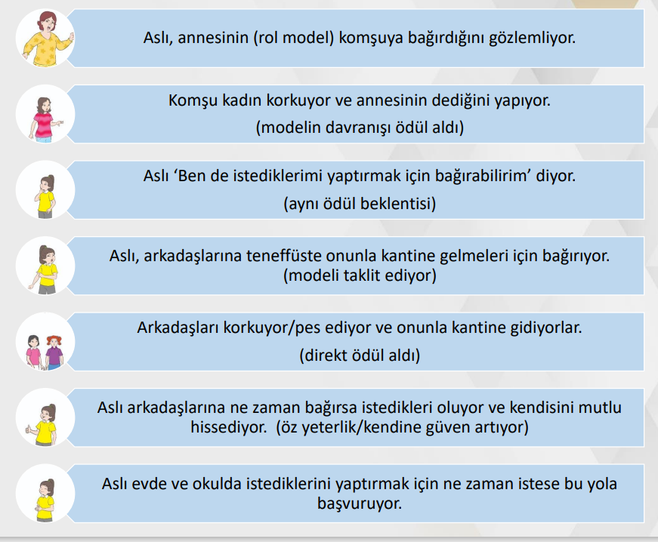

Slide 33
Okula İlişkin Özellikler
• Okul veya sınıf mevcudunun kalabalık olması
• Okulda saldırgan davranışların hoş görülmesi
• Öğretmenlerin öğrencilere yönelik
• Uygun olmayan disiplin yöntemleri kullanması
• Şaka amaçlı uygunsuz sözel ifadeler kullanması
• Okulda akran zorbalığına yönelik politika ve kuralların olmaması
• Öğretmenlerin zorbalık davranışlarını fark edememesi veya görmezden gelmesi

Slide 34
Çevresel Faktörler
Çocuğun içinde yaşadığı toplumsal çevre
Şiddetin toplumsal olarak kabul gördüğü ve sıkça uygulandığı toplumlar
Çocuğun yaşadığı mahallenin özellikleri
Şiddetin ve yoksulluğun yoğun olduğu semtler
şiddet içerikli veya suça yönelik davranışlar (örn. sokak kavgası, çete üyesi olma, hırsızlık)
Medyanın etkisi (TV, film, video oyunları, internet, sosyal medya)
Televizyonda şiddet içerikli programlar izlemek ve bilgisayar oyunu oynama

Slide 35
Akran Zorbalığını Önleyici Okul Yaklaşımı
Akran zorbalığı konusunda bütüncül bir okul yaklaşımı geliştirilmeli.
• Akran zorbalığı konusunda öğretmenlere ve okuldaki tüm çalışanlara yönelik açık, net ve tutarlı bilgiler verilmeli ve destek sağlanmalı.
• Akran zorbalığının tanımı herkes için aynı olmalı.
• Akran zorbalığı hakkında kesin kural ve politikalar geliştirilmeli.
• Okulda ‘Akran Zorbalığını Önleme Komisyonu’ kurulmalıdır.
• Okulda ve okul çevresinde zorbalık olaylarının en sık görüldüğü yerlerde güvenlik için ek önlemler alınmalı

Slide 36
Akran Zorbalığını Önleyici Okul Yaklaşımı
Öğretmenlere akran zorbalığı konusunda tekrarlayıcı eğitimler/seminerler verilmeli ve öğretmenler desteklenmeli.
• Öğretmenler, akran zorbalığını önleme ve müdahale politikalarının hazırlanması, uygulanması ve değerlendirilmesi konusunda katkıda bulunmalı.
• Akran zorbalığı olayına karışan öğrenciler (tüm roller için) tespit edilmeli ve uygun müdahaleler gerçekleştirilmeli.
• Ebeveynlere akran zorbalığı konusunda bilgilendirme seminerleri düzenlenmeli ve onların müdahale sürecine katılması sağlanmalı

Slide 38
